Slide 1
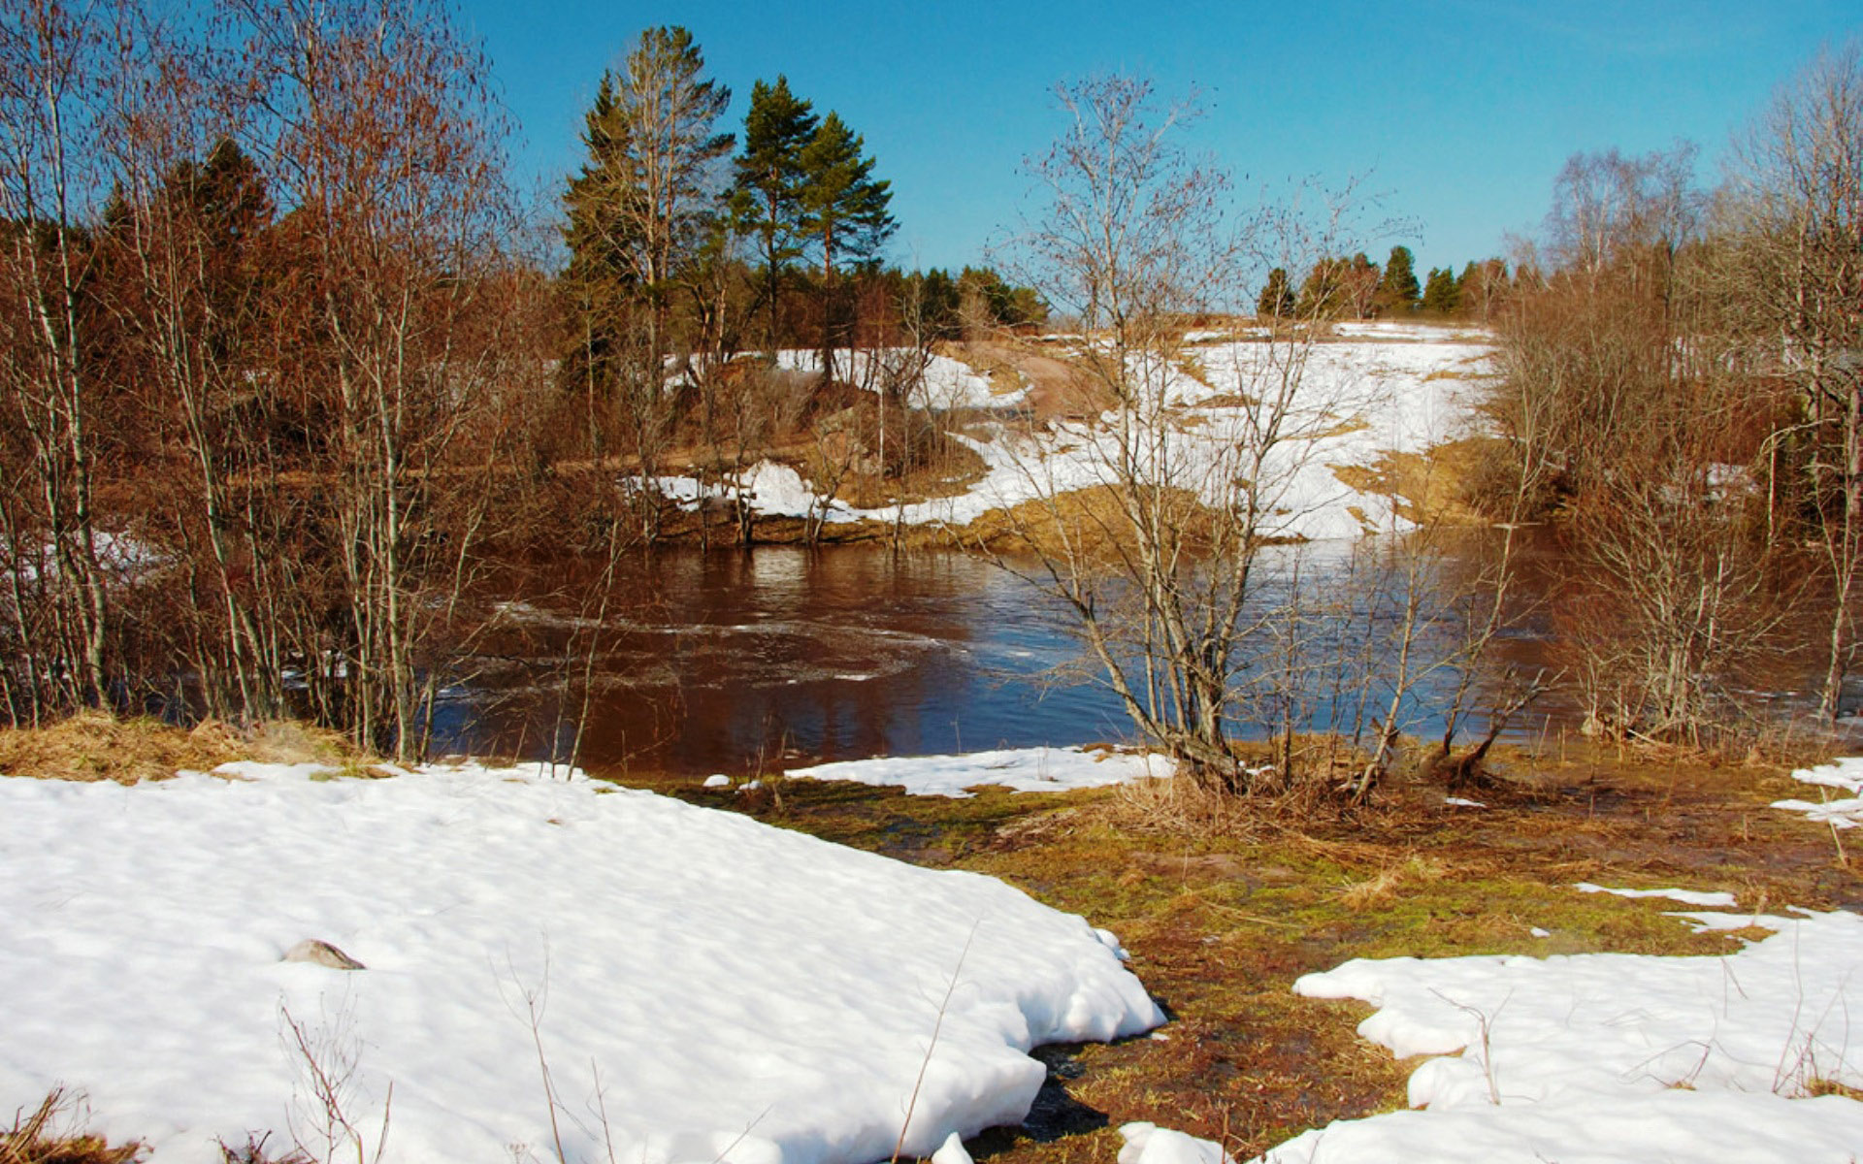

Slide 2
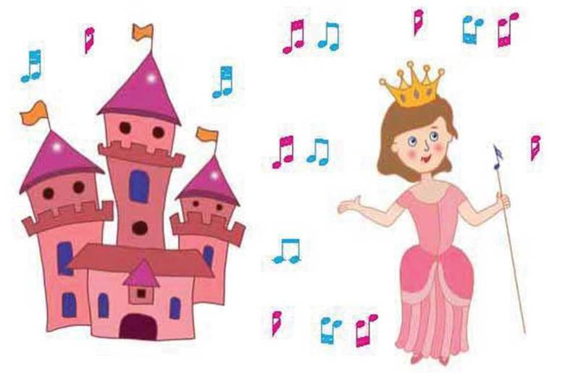
SOS прошу помощи:
Стражники королевства «Музыки» мажор и минор поссорились и не заметили, как Злой Троль украл все нотки из «Весенней песенки » и спрятал в ледяном замке Зимы.
Теперь птички не смогут спеть свою песенку, и Весна никогда не придет! Помогите мне - верните нотки. Даю вам в помощь волшебный сундучок с моими помощниками. И чтобы зима вас не увидела у ворот своего ледяного замка, даю вам шляпки-невидимки, да и запомните, чтоб ворота открылись нужно дружно хлопать и топать.
Королева Музыки

Slide 3

Самомассаж

Slide 4
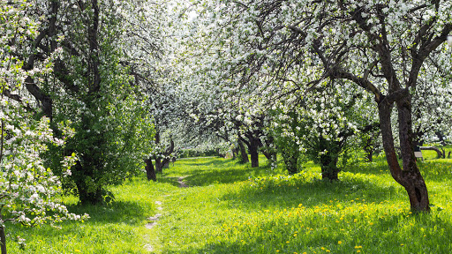
Все отправимся гулять
Будем весело шагать.
По тропинке мы пойдем
Друг за другом мы гуськом
На носочки встали
Вместе побежали
Ноги выше поднимаем
На кочки мы не наступаем
И снова по дорожке
Мы весело шагаем.

Slide 6

Музыкально-дидактическая игра на развитие ладотонального слуха

Slide 7

Музыкально – дидактическая игра
«Гармошка – говорушка»

Slide 8
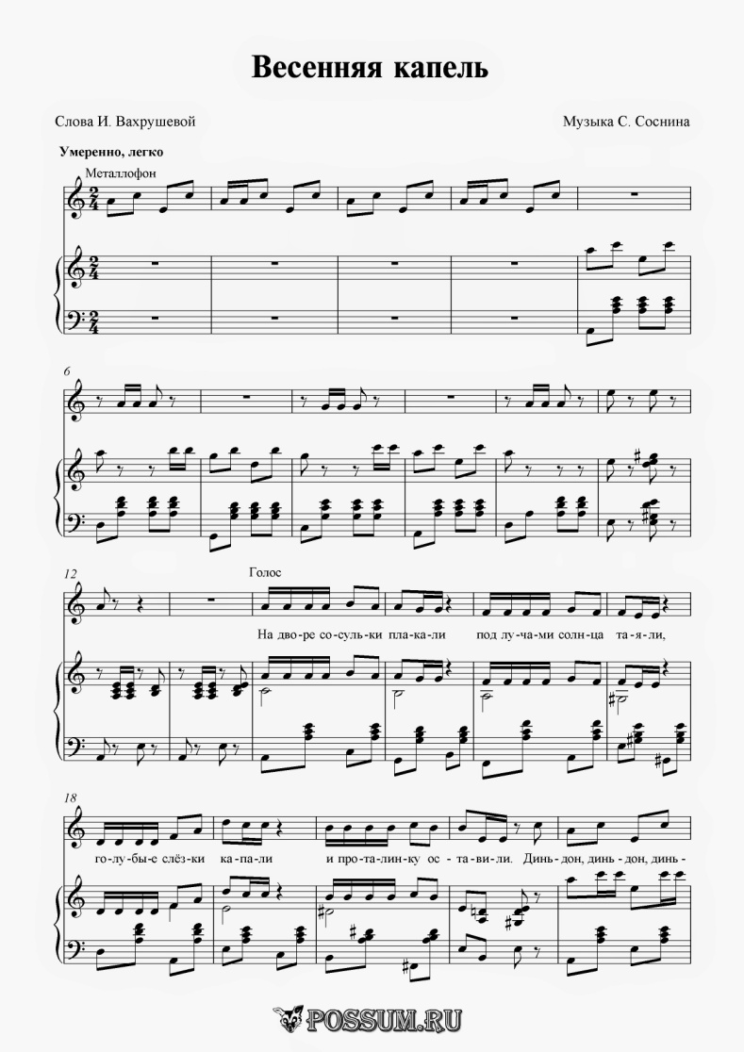
«Весенняя капель»

Slide 9
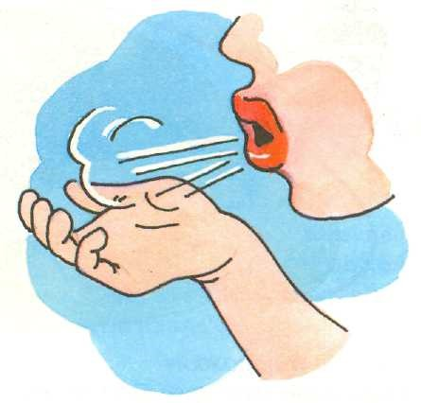
Дыхательная гимнастика
(на звуки: а, э. о, у)

Slide 10
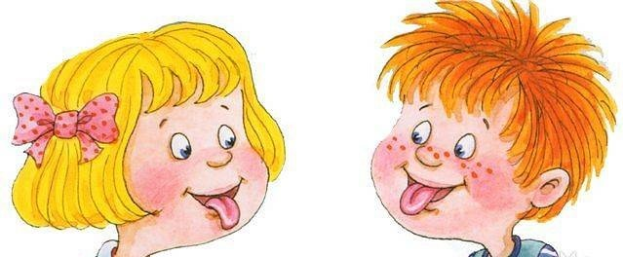
Артикуляционная гимнастика

Slide 11

Гимнастика для глаз
«Лучик солнца»
Лучик, лучик озорной,
Поиграй-ка ты со мной.
Ну-ка лучик, покружись,
На глаза мне покажись.
Взгляд я влево отведу,
Лучик солнца я найду.
Взгляд я вправо отведу,
Снова лучик я найду.
Закрываем мы глаза,
Открываем мы глаза,
Вот какие чудеса.

Slide 12
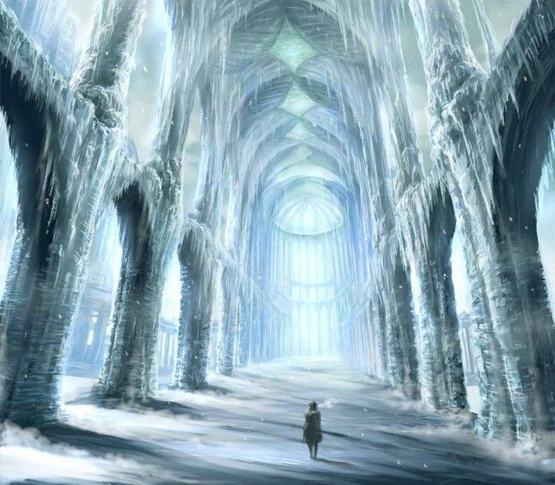

Slide 13
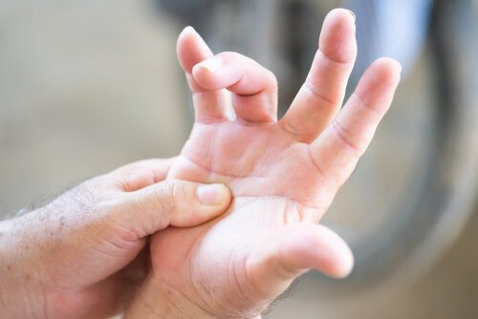
Пальчиковая гимнастика
«Левая и правая»

Slide 14
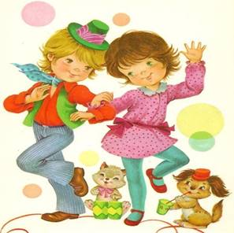
Коммуникативный танец на стульях
«Летка-енька»

Slide 15
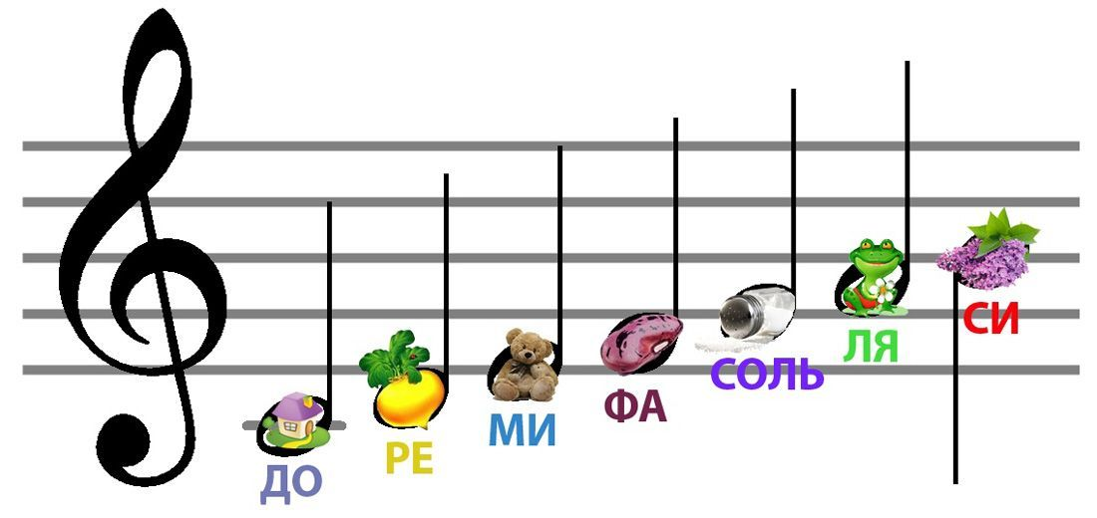

Slide 16
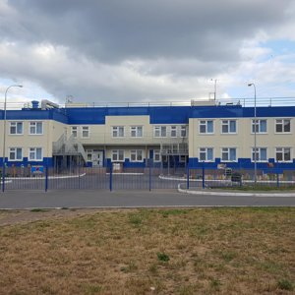
«Вокруг себя повернись и в детском саду окажись».

Slide 17
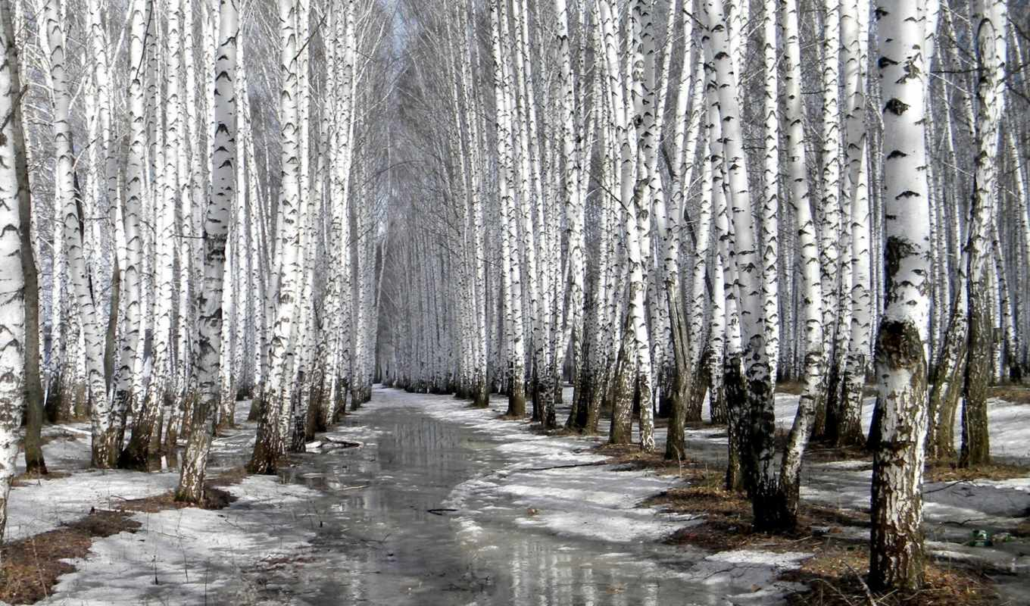
И воздух чист, и даль ясна!
Поет природа, оживая.
Да, ты – волшебница, весна!
Теперь я это точно знаю.
Входи, весна, в каждый дом,
Тебе, весна, все рады.

Slide 18
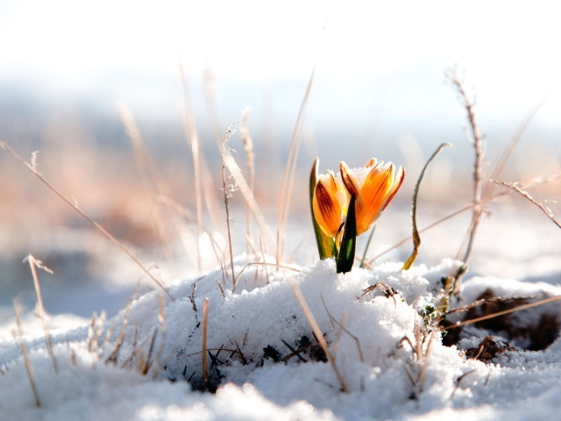
Спасибо за внимание!

